Slide 1
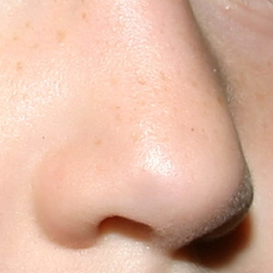


MANDA
NARICES
JOSE LUIS

Slide 2
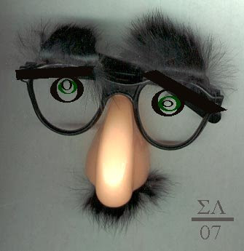


Slide 3

Desde tiempos inmemoriales se han apreciado las narices bonitas. Tanto es así que ya los médicos egipcios hacían intervenciones en la nariz, descritas en papiros que datan de alrededor del año 3000 a.C.
Para el año 600 a.C., el cirujano indio Sushruta había perfeccionado una técnica que llegó a ser muy necesaria en aquella época, ya que algunos grupos de salvajes bandidos tenían la costumbre de cortar la nariz a sus víctimas.
Cada 20 minutos, la nariz segrega un líquido pegajoso que la mantiene húmeda y limpia. Los cilios, una especie de escobillas microscópicas, mueven el moco a una velocidad media de 6 milímetros por minuto.

Slide 4
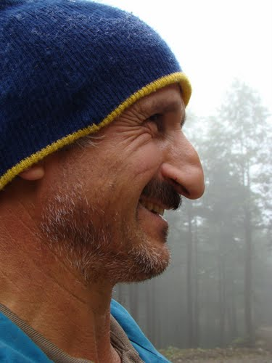


Slide 5
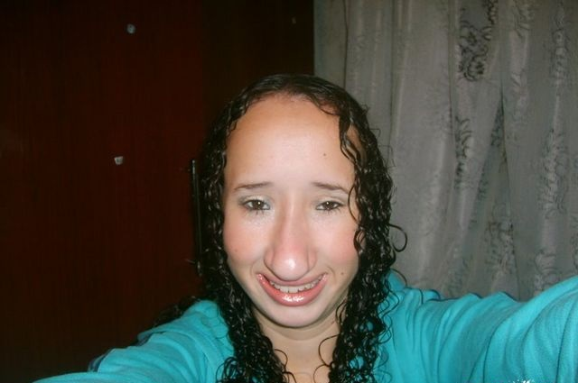

Slide 6
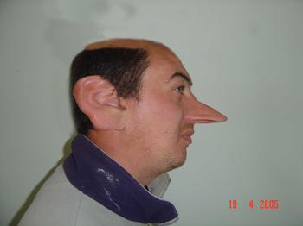

Slide 7
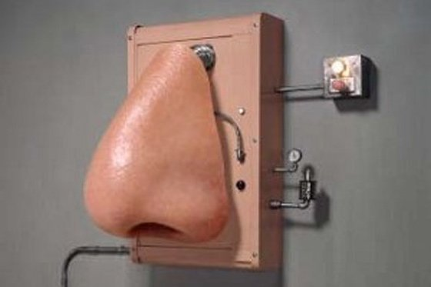

Slide 8
Durante el siglo XIX y principios del XX, se creía que una nariz abultada era señal de obsesión sexual y que delataba el hábito de la masturbación. Incluso antes de Freud se pensaba que la nariz representaba los genitales masculinos o femeninos. Y algo hay de cierto: la nariz, como ocurre como el pene y el clítoris, aumenta un poco su tamaño con la excitación sexual.
Al mentir, se liberan unas sustancias químicas llamadas catecolaminas, que provocan la inflamación de los tejidos internos de la nariz. Es lo que han certificado los científicos de la Fundación para el Tratamiento y la Investigación del Gusto y el Tacto de Chicago.
Es el llamado efecto Pinocho: aumenta la presión sanguínea y, en consecuencia, se inflama la nariz. Por ello, los que están mintiendo suelen frotarse la nariz, pues intentan calmar el picor (como bien se analizó en los videos en los que el presidente de Estados Unidos Bill Clinton afirmaba que no había mantenido relaciones con Mónica Lewinsky).

Slide 9


Slide 10


Slide 11


Slide 12
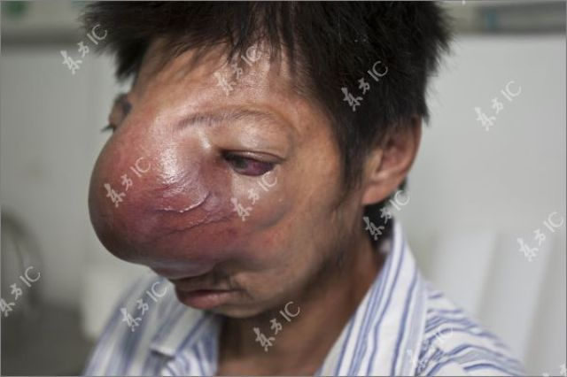

Slide 13


Slide 14

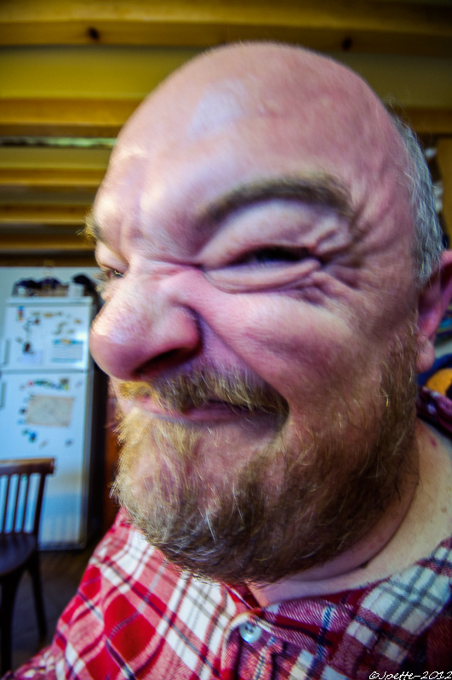

Slide 15
En biología evolutiva, el termino ex adaptación se aplica a órganos que son seleccionados para un determinada función, pero que pueden en el futuro ser empleados para funciones diferentes. La nariz es un buen ejemplo de ello: ahora nos sirve también para sujetar las gafas. Sin duda un excelente ejemplo para cuestionar algunas ideas que condenan la sodomía porque consideran que el tal orificio no fue concebido naturalmente para la penetración.
Aunque el olfato de los perros nos deja como deficientes nasales, lo cierto es que nuestro olfato es más poderoso de lo que parece. Según las investigaciones llevadas a cabo en la Universidad de Vanderbilt, la gente puede detectar el olor de sus parientes de una forma sorprendentemente precisa.

Slide 16
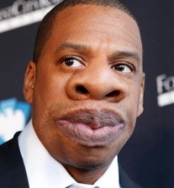


Slide 17
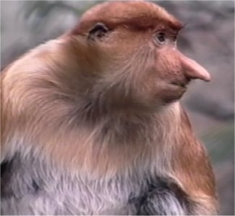

Slide 18

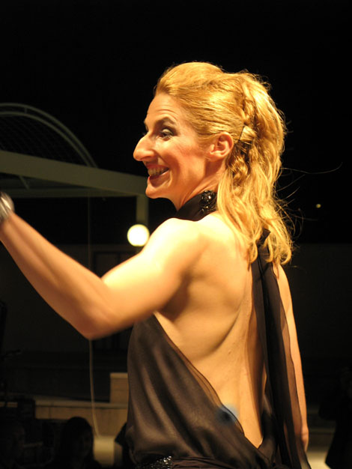

Slide 19
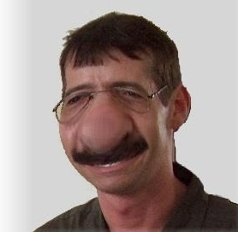

Slide 20


Slide 21
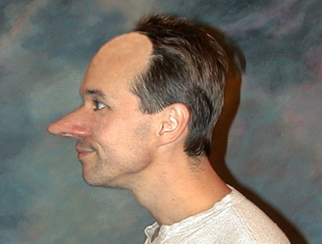

Slide 22


Slide 23



Slide 24
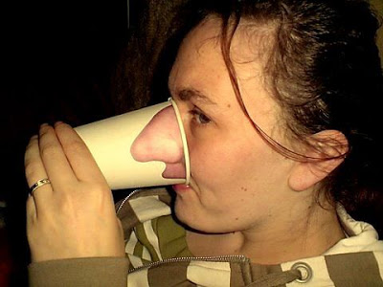

Slide 25
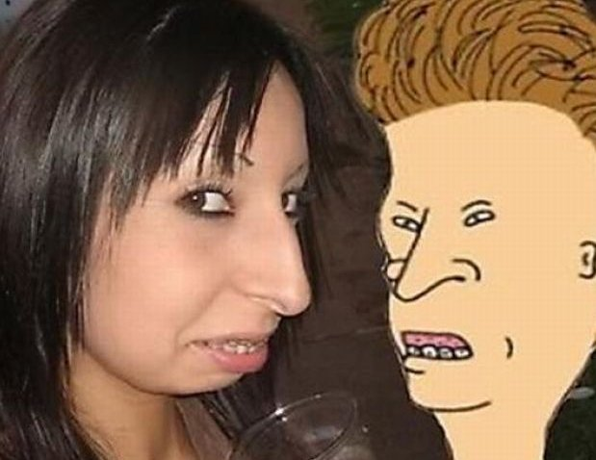

Slide 26
.Nuestra nariz es capaz de seguir una pista, si está dispuesta a olfatear el suelo cuando un pie desnudo o con calcetines ha pasado por allí hace poco tiempo. No solamente 19 niños de 24 fueron capaces de identificar a sus hermanos sólo por el olor de sus camisetas usadas, sino que 16 de 18 padres pudieron encontrar a sus hijos solamente por el olor.
Tener una nariz muy roja puede ser un signo de abuso de alcohol, pues el alcohol dilata los vasos sanguíneos que están cerca de la superficie de la piel. Muchos abstemios, sin embargo, también tienen la nariz roja, grande y con bultos. Es lo que se llama rinofima o nariz bulbosa. El difundo actor cómico W.C. Fields era un ejemplo de este trastorno. Charles Darwin también tenía nariz bulbosa, y por ese motivo estuvo a punto de no poder embarcar en el Beagle: el capitán del barco era un discípulo del famoso fisonomista Lavater, y esa forma de nariz evidenciaba, según Lavater, falta de energía y decisión.

Slide 27
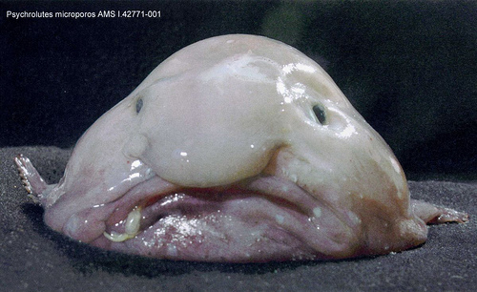

Slide 28
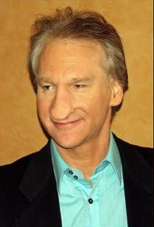
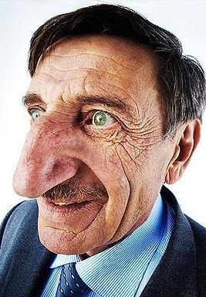

Slide 29

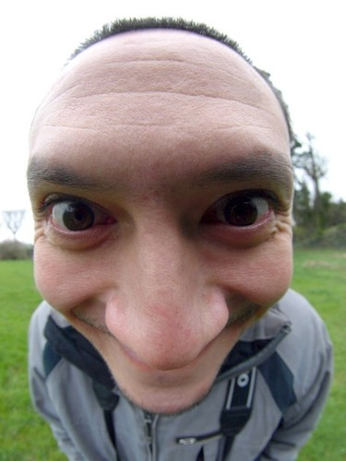

Slide 30
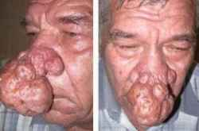

Slide 31
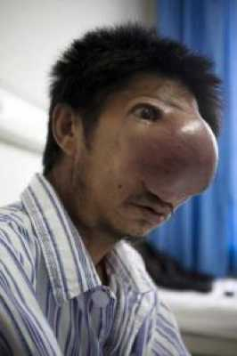


Slide 32
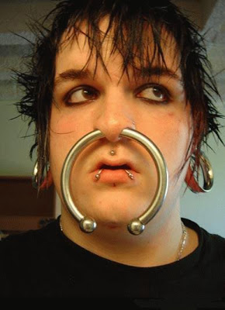

Slide 33
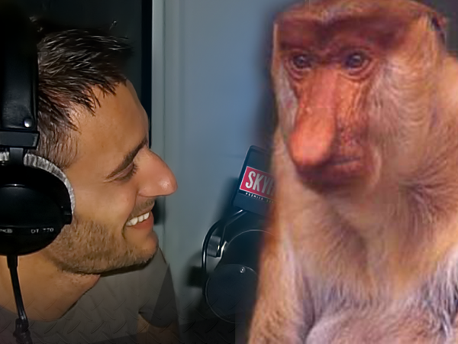

Slide 34


Slide 35
Aunque nos solemos compadecer de los ciegos y los sordos, apenas lo hacemos de los que han perdido el sentido del olfato, por considerarlo un sentido menor a la hora de registrar la realidad. Pero lo cierto es que la pérdida del olfato, la anosmia, puede ser muy traumática. La pérdida unilateral del olfato no suele provocar aparición de síntomas. La bilateral, conocida como anosmia bilateral, suele acompañarse de insensibilidad gustativa. La parosmia, o distorsión del sentido del gusto, provoca que todos los alimentos tengan el mismo olor repelente. La causa más frecuente de anosmia es un golpe en la cabeza. Suele ser persistente, pero cuando se recupera puede pasar de anosmia a parosmia (o disosmia).
¿Alguna vez habéis estornudado cuando el sol os toca en la cara? No es nada extraño. Alrededor de una cuarta parte de las personas experimentan este fenómeno, que se conoce de diversas maneras: reflejo del estornudo fólico, reflejo de estornudo solar, reflejo de estornudo por luz brillante o, agarraos, síndrome de estornudos helio oftálmicos incoercibles autosómico dominante.

Slide 36
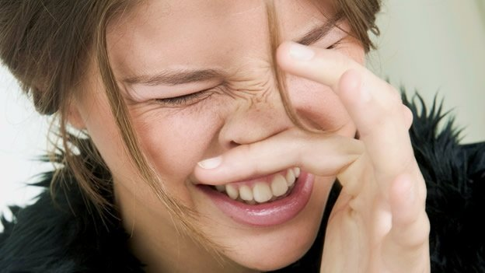

Slide 37
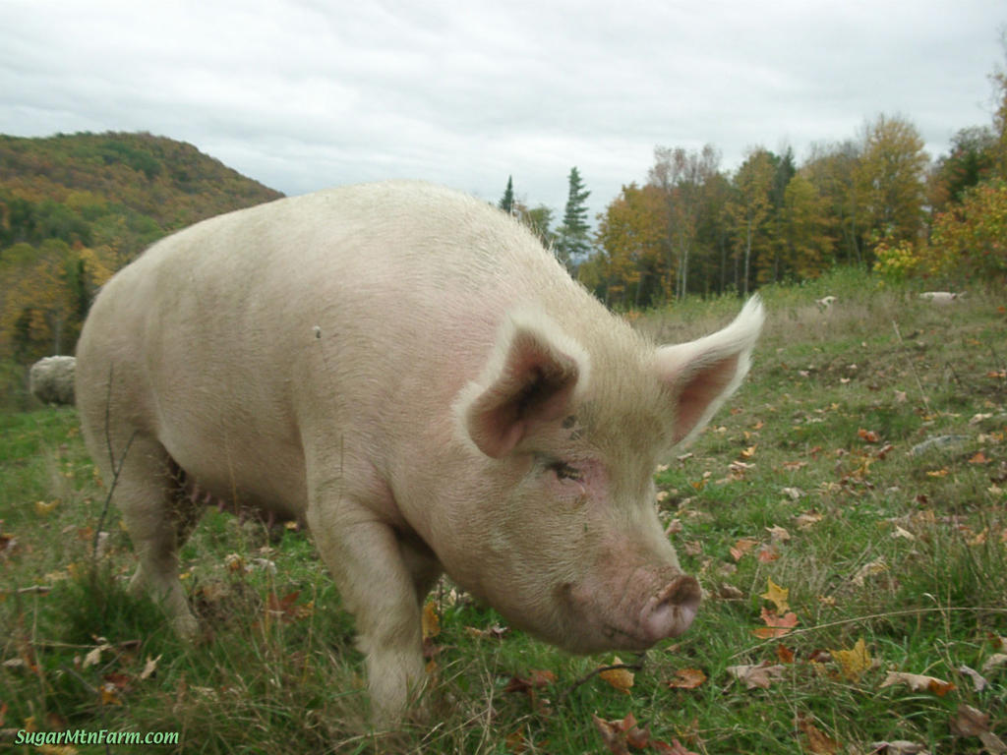

Slide 38
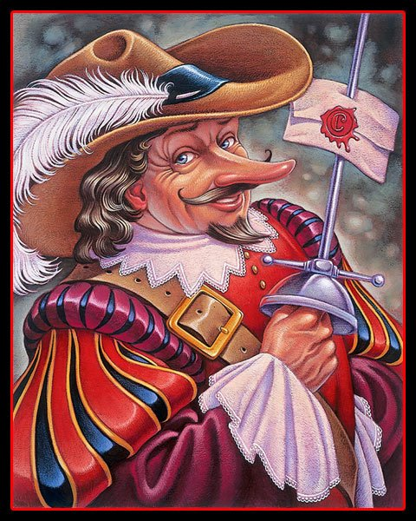

Slide 39
“Aunque la causa exacta de este fenómeno no se conoce, puede deberse a un cruce en el cerebro de señales reflejas de la vista y el olfato.
Aunque sabemos bastante bien cómo funcionan el ojo o lo oído, no sabemos tan bien cómo funciona la nariz, cuyo funcionamiento se basa en una serie de conjeturas. Huelen las moléculas como lo hacen debido a su estructura molecular, o a su vibración, o a su efecto sobre los receptores del olfato (tal vez punzándolos).
Los receptores están formados por células con cilios largos unidos. Los cilios no pueden vibrar porque están embutidos en una capa de moco. Por ello, cualquier olor debe ser soluble en este substrato para poder ser detectado por los cilios.
El síndrome de Kallmann nos ha descubierto la fuerte relación que hay entre tener un pene pequeño y tener un mal olfato.

Slide 40
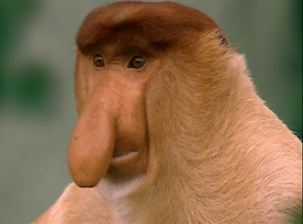

Slide 41
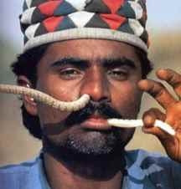

Slide 42
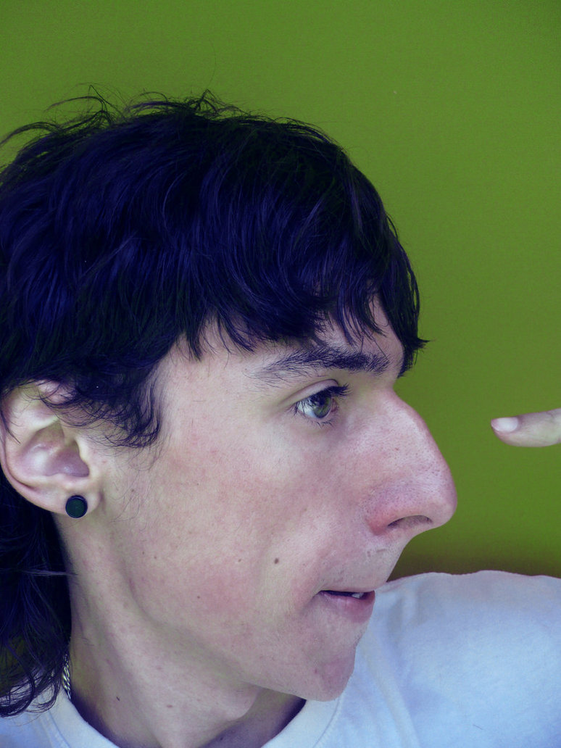


Slide 43
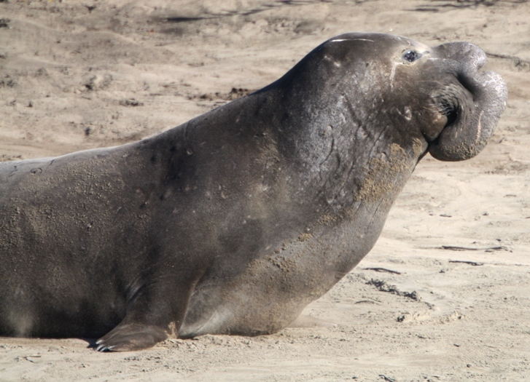

Slide 44
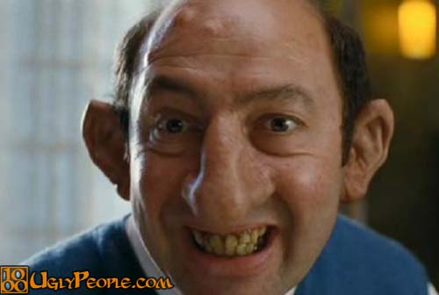

Slide 45


Slide 46


Slide 47
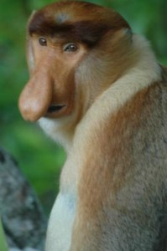


Slide 48


Slide 49

  UN FUERTE ABRAZO QUE TENGAS UN
  BUEN DIA
JOSE LUIS

Slide 50



Accede a la sección que desees desde aquí:
Propia Creación
De la Red
Dedicatorias | Fechas Especiales | Graciosos
Historia y Arte | Lugares | Musicales
Naturaleza y Ciencias | Política | Reflexión
Religiosos | Románticos | Salud
Dedicatorias | Fechas Especiales | Graciosos
Historia y Arte | Lugares | Musicales
Naturaleza y Ciencias | Política | Reflexión
Religiosos | Románticos | Salud
Si deseas recibir pps periódicamente en tu correo electrónico subscríbete aquí:

